Slide 1


ĐỒ ÁN TỔNG HỢP
HỆ THỐNG QUẢN LÝ ĐỒ ÁN SINH VIÊN
Giảng viên phụ trách
& Hướng dẫn
Thầy Nguyễn Mạnh Hùng
Đặng Minh Đạt Nguyễn Hồng Nhật Phạm Minh Khiêm
Sinh viên thực hiện
1

Slide 2
NỘI DUNG THUYẾT TRÌNH
Giới thiệu đề tài và công nghệ sử dụng
01
05
Demo các chức năng
Các sơ đồ phân tích hệ thống
02
04
Các chức năng đã cài đặt
03
Cơ sơ dữ liệu
2

Slide 3
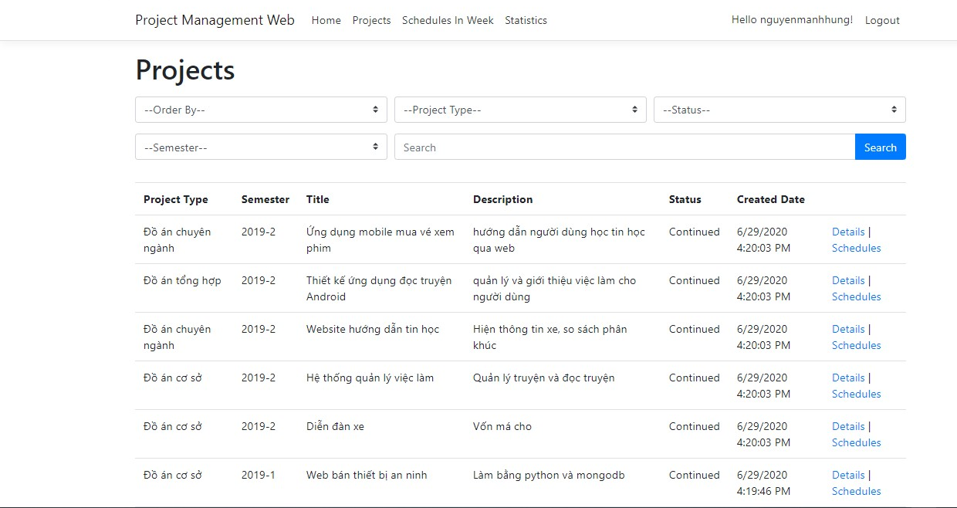

01
Giới thiệu đề tài
Hệ thống quản lý đồ án sinh viên
3

Slide 4






01
Công nghệ sử dụng
Một số công nghệ sử dụng vào hệ thống
4

Slide 5
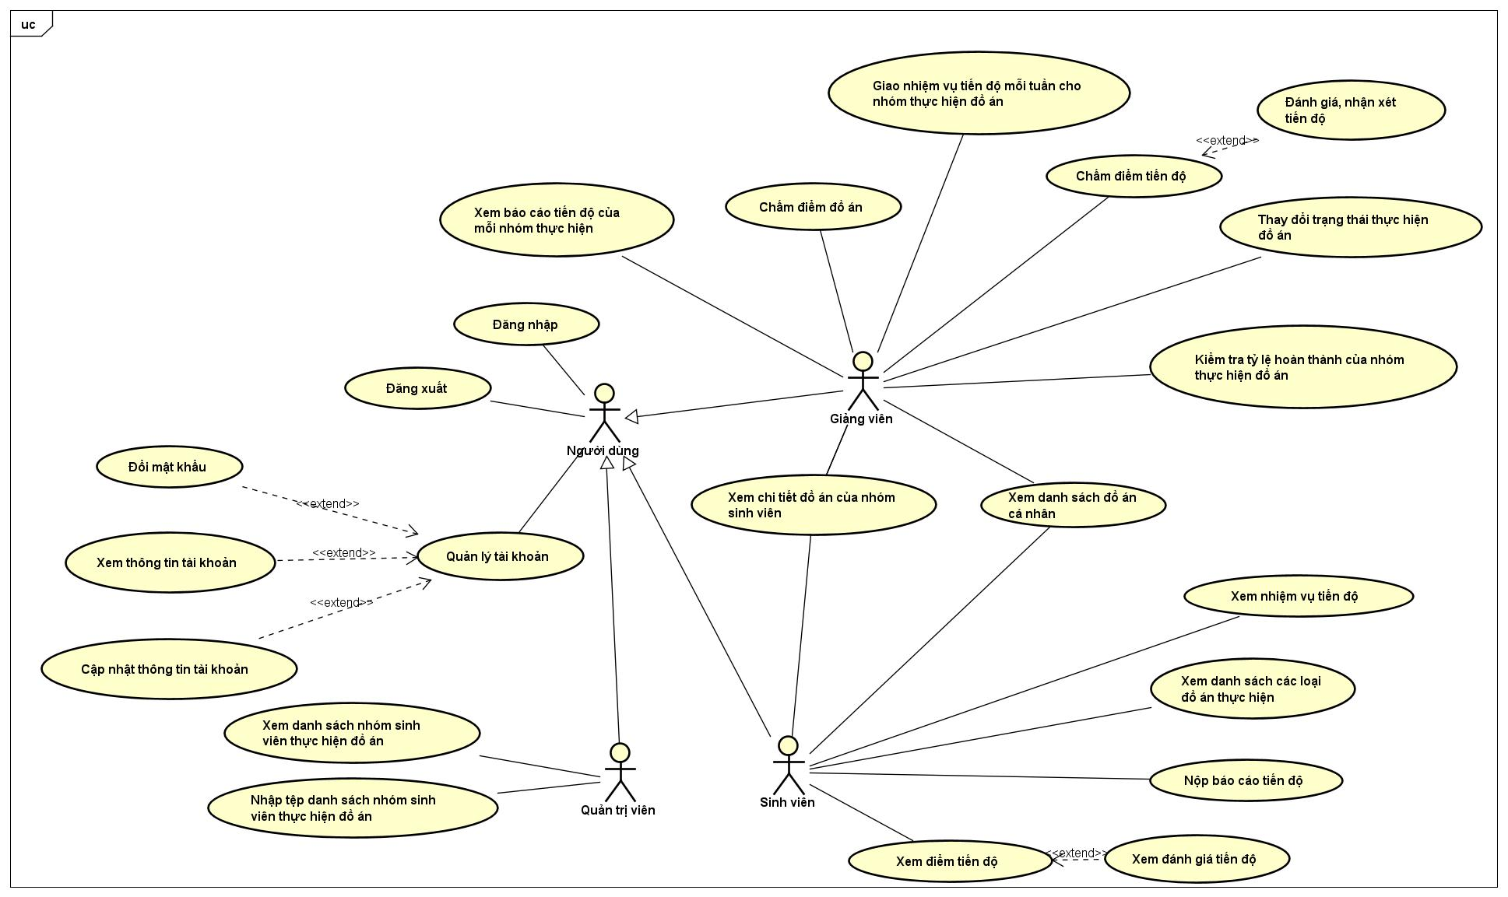
02
Các sơ đồ phân tích hệ thống
2.1 Sơ đồ usecase tổng quan
5

Slide 6
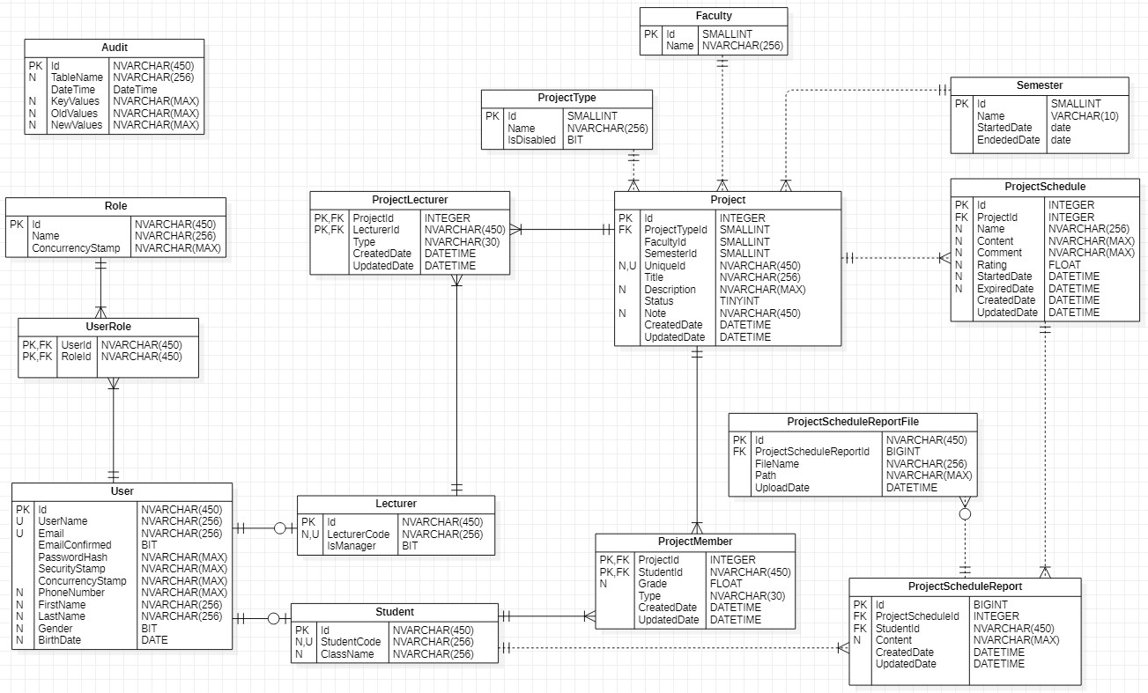
02
Các sơ đồ phân tích hệ thống
2.3 Sơ đồ Entity Relationship Diagram
6

Slide 7
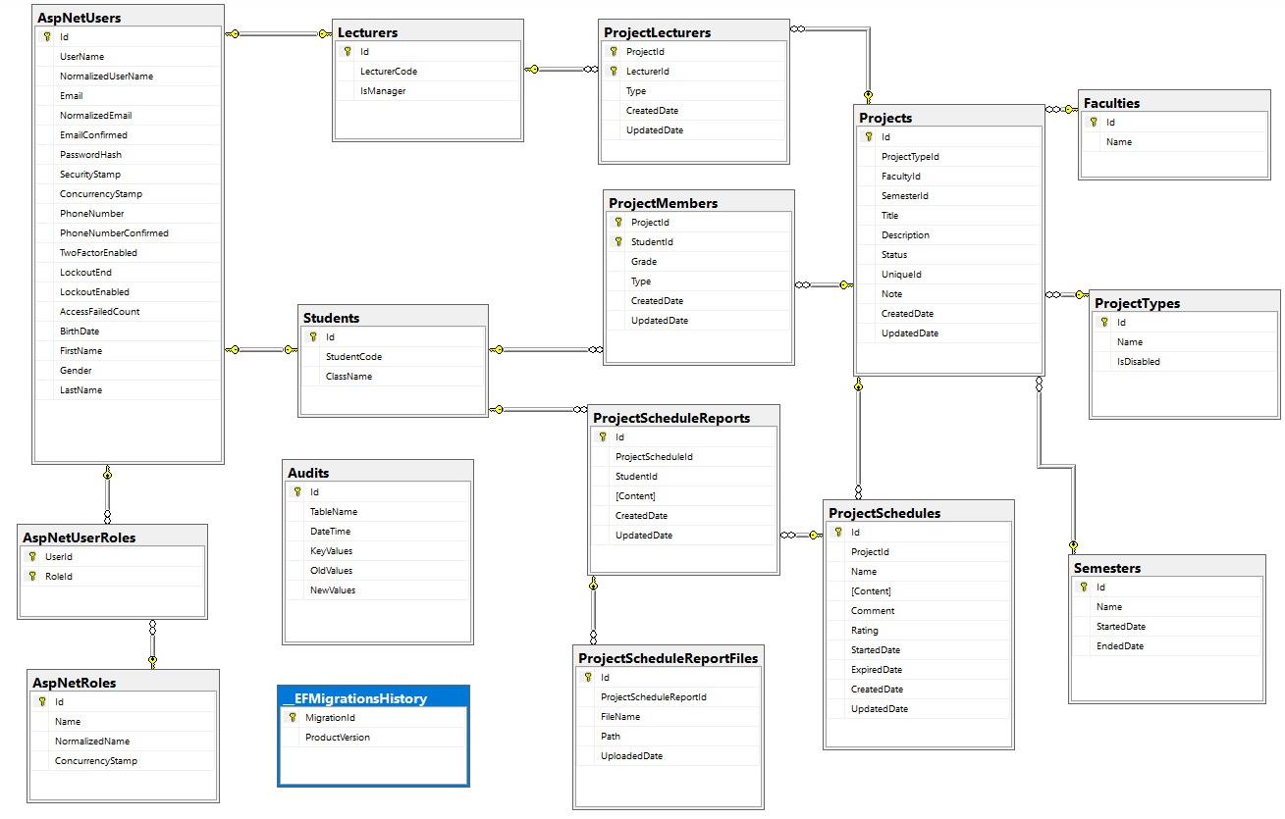
03
Cơ sở dữ liệu
7

Slide 8

04
Các chức năng đã cài đặt
Các chức năng sinh viên
Xem danh sách các loại đồ án đã và đang làm
Xem chi tiết đồ án
Xem nhiệm vụ tiến độ thực hiện
Thực hiện nộp báo cáo tiến độ hàng tuần
Xem đánh giá tiến độ
Xem nhận xét của giảng viên
8

Slide 9
04
Các chức năng đã cài đặt
Các chức năng Giảng viên
Quản lý danh sách các nhóm sinh viên làm đồ án
Quản lý tiến độ của từng nhóm sinh viên
Quản lý báo cáo tiến độ của từng nhóm
Phân công nhiệm vụ tiến độ cho từng nhóm
Đánh giá nhận xét tiến độ
Tạm dừng hoạt động tiến độ của nhóm
Chấm điểm đồ án
Tìm kiếm, phân loại các nhóm thực hiện đồ án
Xem thống kê
9

Slide 10
04
Các chức năng đã cài đặt
Các chức năng quản lý
Quản lý danh sách các nhóm sinh viên thực hiện đồ án
Nhập danh sách các sinh viên thực hiện đồ án
Quản lý danh sách điểm đồ án của sinh viên
Quản lý danh sách báo cáo đồ án của sinh viên
10

Slide 11

05
Demo các chức năng
5

Slide 12

Cảm ơn quý thầy cố và các bạn đã lắng nghe!!!
25
12

